Slide 1
离散数学
Discrete Mathematics
杨娟 博士
合肥工业大学计算机与信息学院
1

Slide 2
第2章 整数与算法设计基础 （下）

Slide 3
本章学习内容
1
整数的基本知识
2
同余算术及其应用
3
算法设计的基本知识
4
算法设计策略与应用
2020/9/7

Slide 4
算法设计的基本知识
2020/9/7
计算机应用技术研究所
4

Slide 5
算法设计的基本知识
算法的基本概念
算法效率的度量
算法设计应用举例

Slide 6
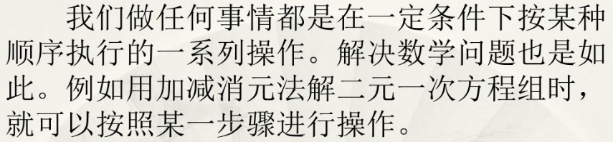
算法的概念
计算机是处理数据并将数据转化为有用信息的电子设备。任何计算机都由程序指令控制，程序指令规定计算机的用途，并告诉计算机需要完成的工作。因此，要使计算机工作就需要编写计算机程序，告诉计算机如何按照步骤执行程序，以实现最终目标。

Slide 7
算法的概念
从广义上讲，算法是指通过运算的方式按照某种机械的步骤逐步实现对问题的求解，从这个角度看，现实生活中的很多工作流程都可以看成是算法，例如烧菜的菜谱、理发的流程等，都可以叫算法。从狭义上讲，算法是一个由已知推求未知的过程，对于符合一定规范的输入，它能够在有限的时间内获得所需的输出。

Slide 8
算法的基本性质
有穷性：算法中每条指令的执行次数和时间均有限。执行次数
或执行时间无穷的算法，对实际生产生活几乎没有意义，而且还会造成
资源浪费。
确定性：对算法的描述必须无歧义，以保证算法执行结果是确定的，且符合要求和期望。如果算法对于同样的输入，在相同环境下产生不确定的结果，则是不能接受的。
输入：一个算法有0个或多个输入，以确定运算对象的初始情况。所谓0个输入是指算法本身给定了初始条件。
输出：一个算法有一个或多个输出，以反映对输入数据加工后的结果。没有输出的算法是毫无意义的。
可行性：算法中有待实现的运算都是基本运算，算法原则上要能够精确地运行，且人们用笔和纸做有限次运算后就可以完成。

Slide 9
算法的基本要素
基本运算和操作
算法的实现形式有多种，但是这些实现形式都具有相同的基本运算和操作。
算术运算：加减乘除等运算；关系运算：大于、小于、等于、不等于等运算；
逻辑运算：或、与、非等运算；数据操作：输入、输出、赋值等运算。
控制结构
算法的控制结构确定了算法的基本框架，决定着各个操作的执行顺序。算法控制结构有三种，即顺序结构、选择结构和循环结构。
数据结构
在计算机领域，算法的操作对象是数据。具体实际问题及其数学模型的结构特点决定了数据之间总是存在着一些特定的逻辑关系或逻辑结构。这些存储结构和逻辑结构统称为数据结构。

Slide 10
总 结
1
简单地说，算法就是解决问题的程序或步骤。可以一步步进行，每一步都能得到唯一的结果。
算法一般是刻板的，枯燥的，有时需要进行大量重复的计算，显示了其“机械化”(也叫傻瓜化”)的特点。
实际上，处理任何问题都需要算法; 象棋有象棋的
棋谱，电视有电视的说明书，邮寄物品有其相应的
手续...
算法与具体问题的解法既有联系，又有区别，它们之间是一般和特殊，抽象与具体的关系
2
3
4

Slide 11
算法设计的基本知识
算法的基本概念
算法效率的度量
算法设计应用举例

Slide 12
算法效率的度量
度量算法的效率：
时间复杂度
空间复杂度

Slide 13
时间复杂度
时间复杂度：
一般情况，算法中基本操作重复执行的次数是问题规模n的一个函数f(n)，算法的时间度量记做
T(n)=O(f(n))，
表示随着问题规模n的增大，算法执行时间的增长率和f(n)的增长率相同，称做算法的渐近时间复杂度，简称时间复杂度。

Slide 14
时间复杂度
为了更好地分析算法的效率，需要一些合适的方法来描述或度量函数值随自变量增长而增长的速度，如果不能精确地算出函数增长的速度，那么至少也要针对函数增长的不同速度划分出若干性质不同的等级，这就是函数增长的阶。

Slide 15
时间复杂度
另一方面，例如若复杂度为多项式
x²+x，
x的复杂度会被x²的复杂所吸收，因此只需考虑最高阶。
因此当输入规模足够大时，精确表示的运行时间函数中的常系数和低阶项会被输入规模所掩盖。此时，只需要考虑高阶项即可。

Slide 16
时间复杂度
对于绝大多数算法来说，其复杂度的增长速度还可以使用基本或常用函数增长类型通过示例性的方法来描述或表示，如常数级、对数级、多项式级、指数级、阶乘级增长速度，等等。下面介绍一些常见的时间复杂度。

Slide 17
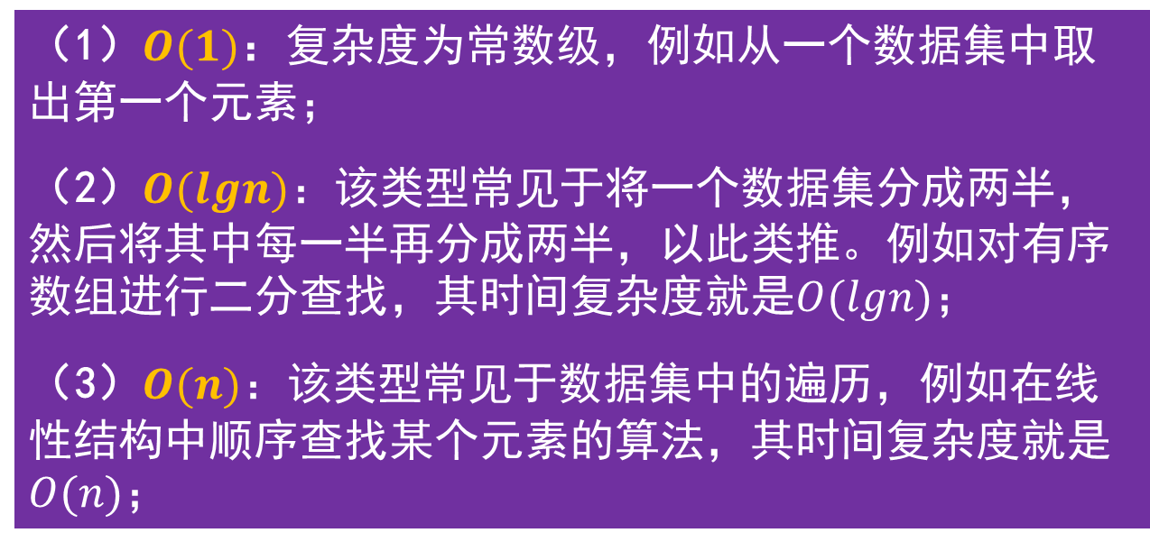
时间复杂度

Slide 18
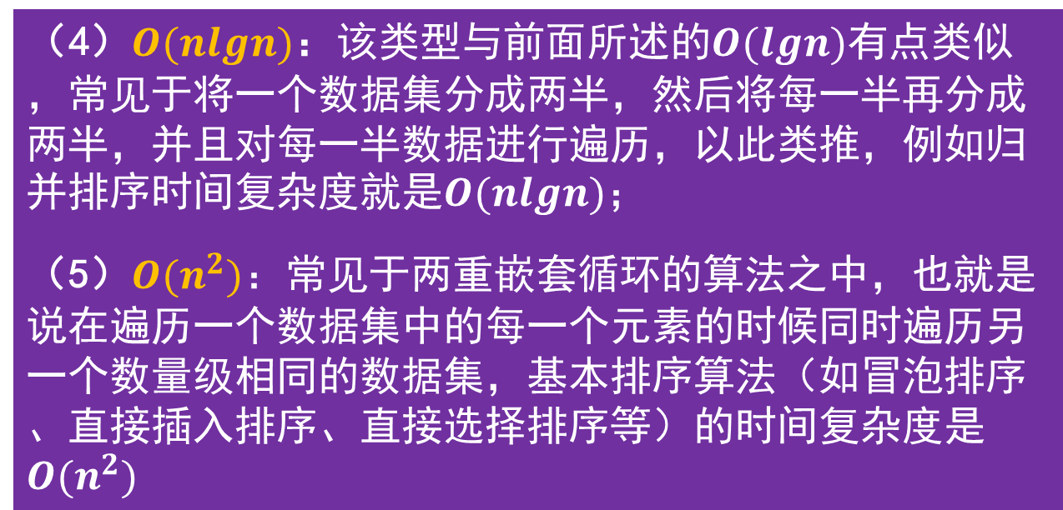
时间复杂度

Slide 19
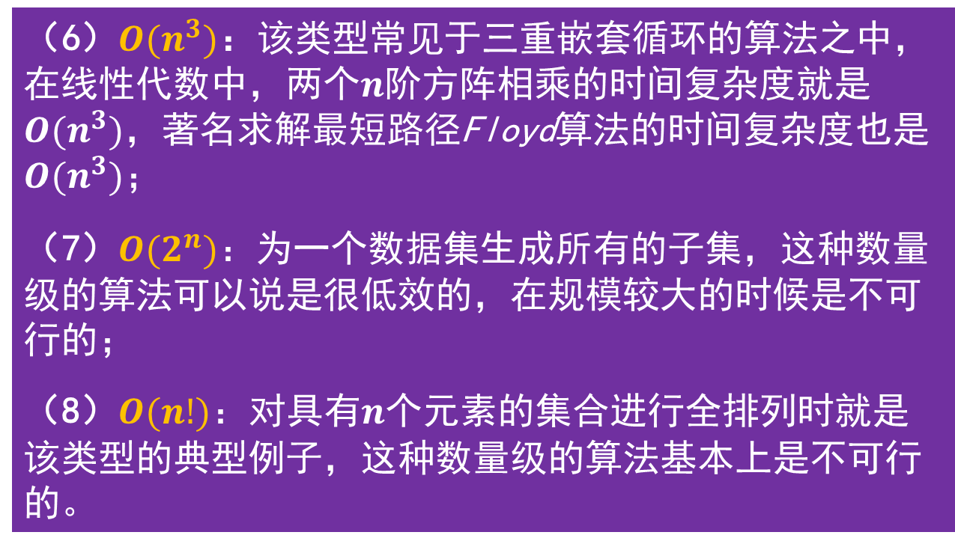
时间复杂度

Slide 20
空间复杂度
空间复杂度：
一个程序的空间复杂度是指运行完一个程序所需内存的大小。利用程序的空间，可以对程序的运行所需要的内存多少有个预先估计。一个程序执行时除了需要存储空间和存储本身所使用的指令、常数、变量和输入数据外，还需要一些对数据进行操作的工作单元和存储一些为现实计算所需信息的辅助空间。

Slide 21
算法设计的基本知识
算法的基本概念
算法效率的度量
算法设计应用举例

Slide 22
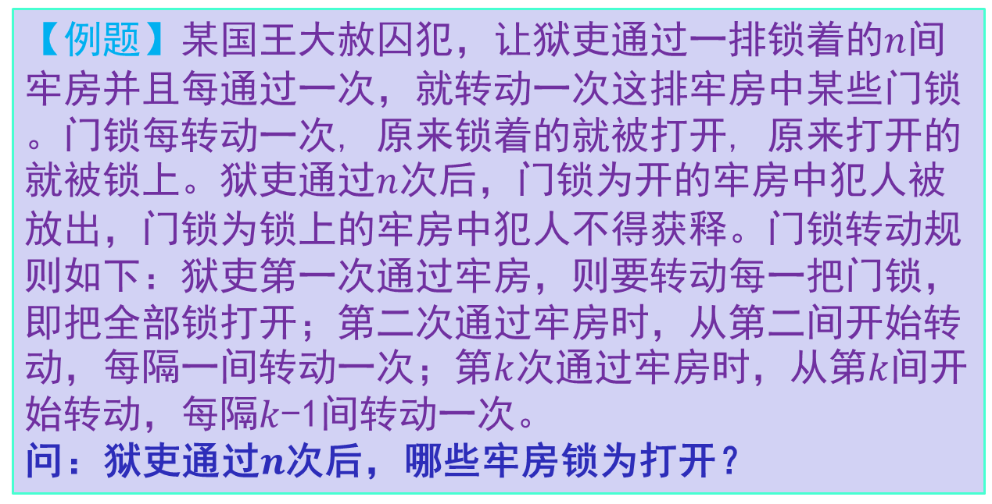
例 题

Slide 23
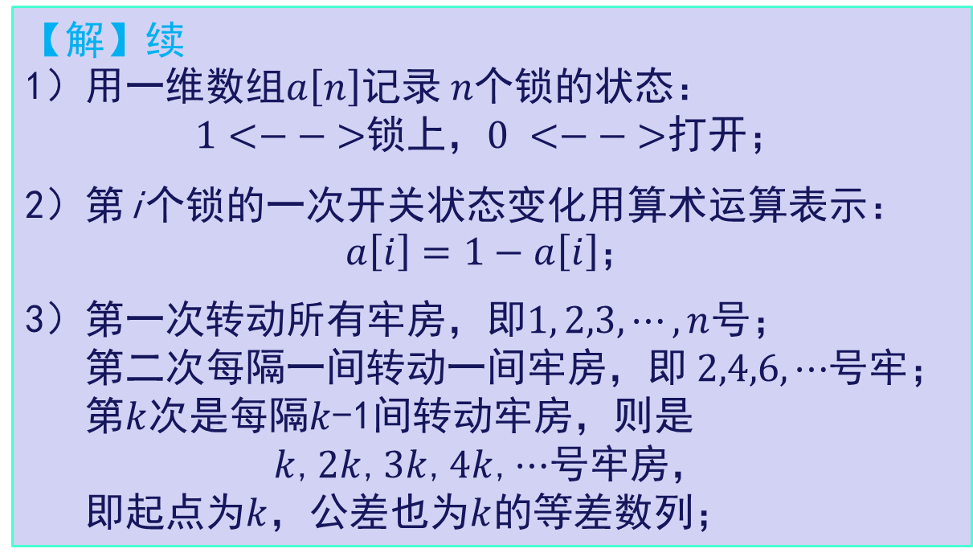
例 题

Slide 24
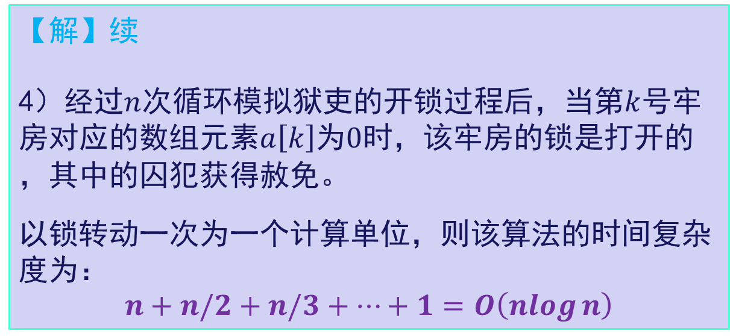
例 题

Slide 25
例 题
【例题】（找假币问题）有12枚外观相同的硬币，要么全是真币，要么仅有一枚是假币。我们并不知道假币比真币重还是轻，你可以使用一个没有砝码的两盘天平秤，确定是否所有的硬币都是真币。如果有假币，找出那个假币并判断假币和真币相比孰轻孰重。
设计一个算法，能够在使用最少称重次数的情况下解决这个问题。

Slide 26
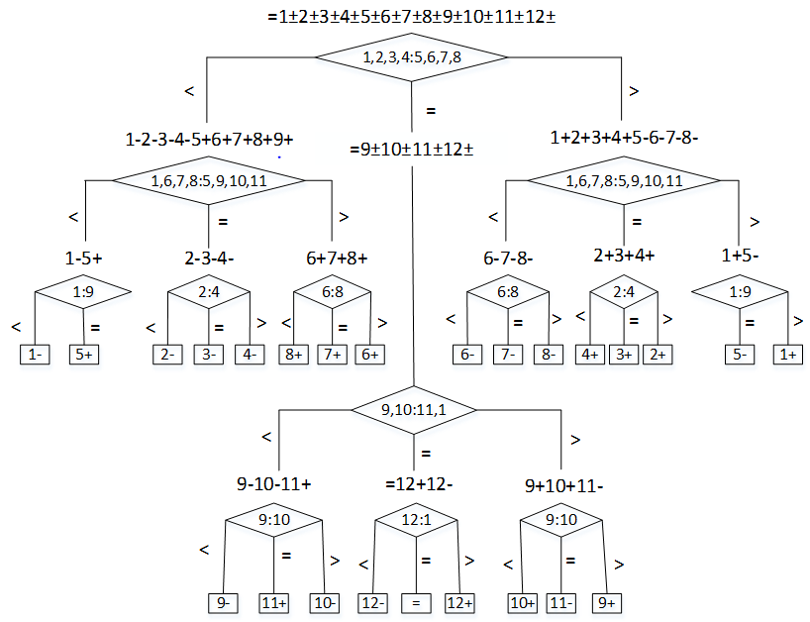

Slide 27
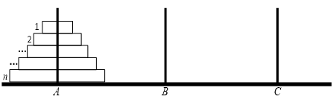
例 题
【例题】（受限汉诺塔问题）如图2-2所示。设计一个算法来求解该问题，使得所有的移动次数最小。

Slide 28
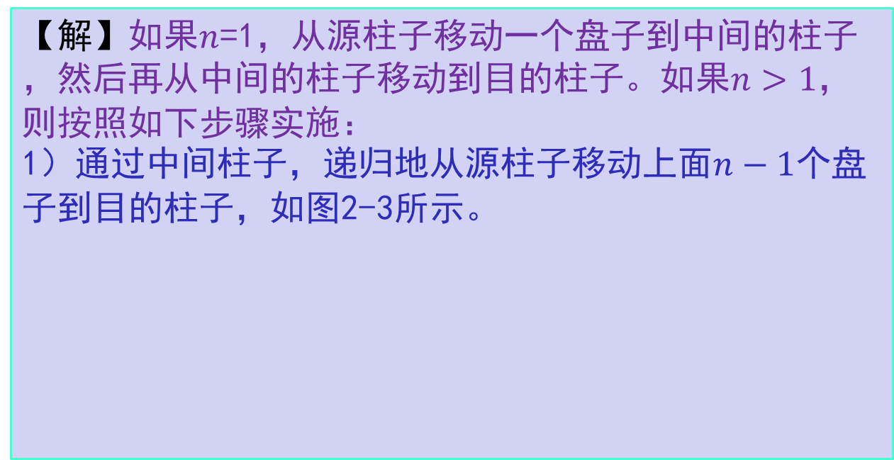
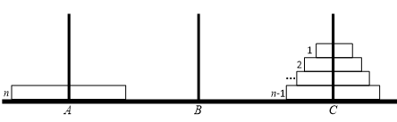
例 题

Slide 29
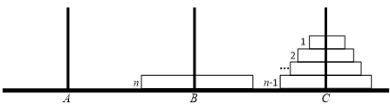
例 题
【解】续
2）将源柱子上最下面的盘子移动到中间柱子上，如下图所示。

Slide 30
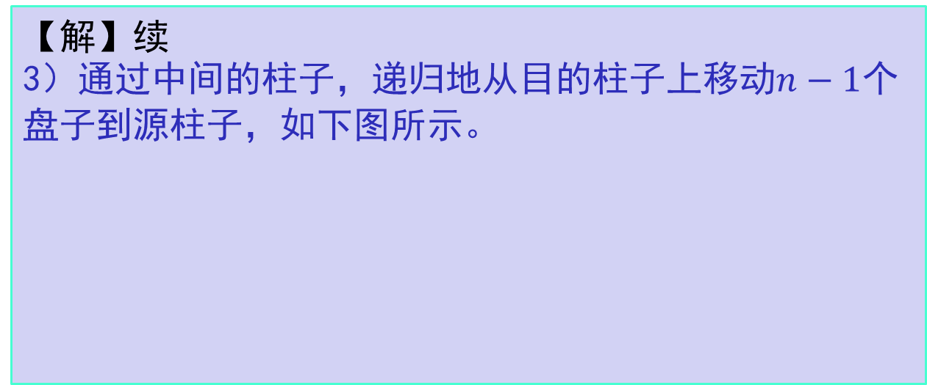
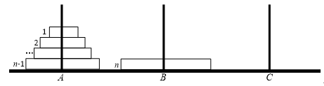
例 题

Slide 31
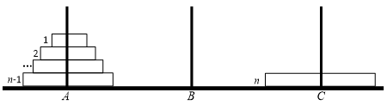
例 题
【解】续
4）将中间柱子上的盘子移动到目的柱子上，如下图所示。

Slide 32
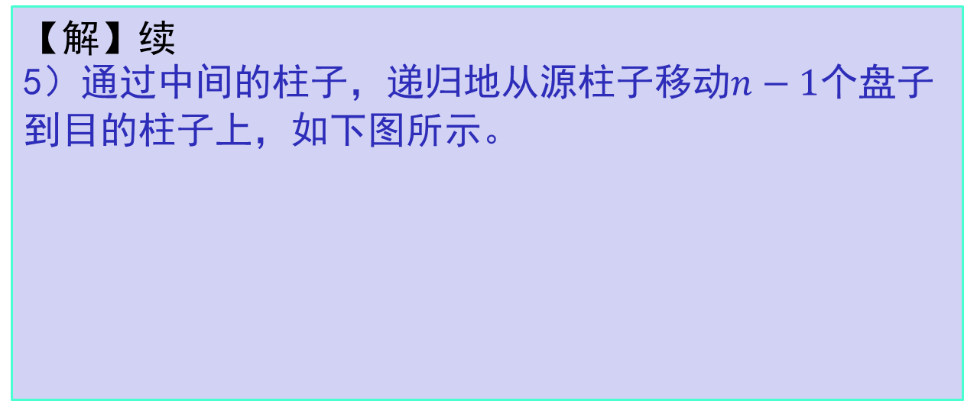
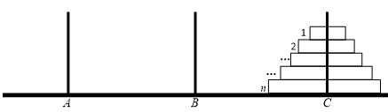
例 题

Slide 33
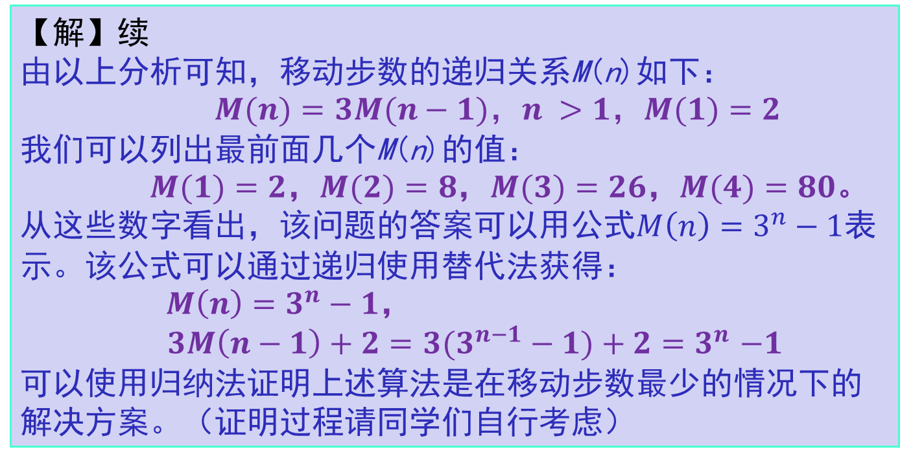
例 题

Slide 34
本节结束！

Slide 35
本章学习内容
1
整数的基本知识
2
同余算术及其应用
3
算法设计的基本知识
4
算法设计策略与应用
2020/9/7

Slide 36
算法设计策略与应用
2020/9/7
计算机应用技术研究所
36

Slide 37
算法设计策略与应用
蛮力与贪心策略
递归与分治策略
回溯与动态规划策略

Slide 38
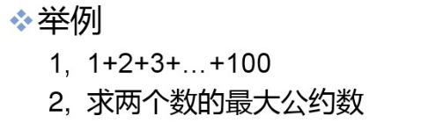
算法设计
思考一下，如何用算法解决以下数学问题？

Slide 39
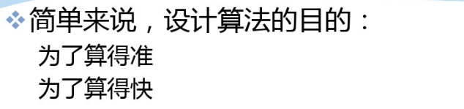
算法设计
计算机问题求解算法虽然千差万别，但都遵循一些基本的设计策略。这些策略蕴含着很多非常深刻而又普适的求解智慧。通过不断学习、领会和掌握这些智慧，就可逐步形成良好的算法思维，从而能够更加透彻地从本质上理解算法设计的精髓，为设计出高水平算法打下坚实的基础。

Slide 40
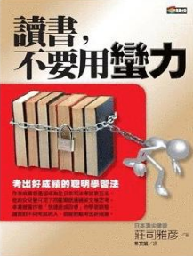

蛮力策略
就像宝剑不是撬棍一样，科学也很少使用蛮力
认真做事往往是浪费时间
蛮力真的没用吗？

Slide 41
蛮力策略
蛮力策略或蛮力法，亦称为穷举法或暴力法，就是用最原始、最暴力的方式解决问题，基本思路是以扫描的模式依次处理问题域所有元素，并将所有可能的结果枚举出来，进而实现对问题的求解。
从算法思想的角度来看，蛮力法直接基于问题的描述和所涉及概念的定义来解决问题，即用最直接的方式解决问题。

Slide 42
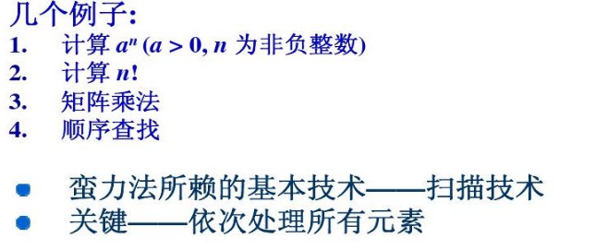
蛮力策略

Slide 43
算法思想
Step 1将模式对准文本的前m个字符
Step 2 从左到右匹配每一对相应的字符直到所有字符全部匹配; or有一对字符不匹配
Step 3 当模式未能匹配且文本尚未穷尽，将模式右移一位，返回Step 2

Slide 44
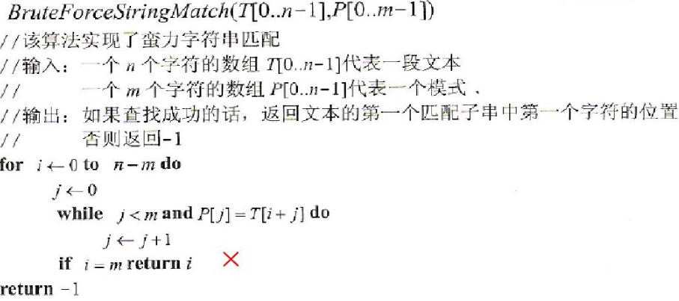
算法伪码描述

Slide 45
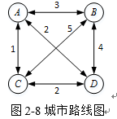
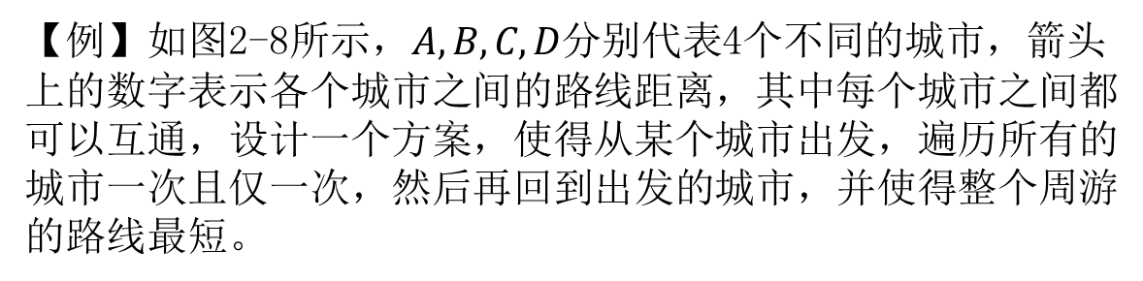
例 题
【例】如图2-8所示，$A,B,C,D$分别代表4个不同的城市，箭头上的数字表示各个城市之间的路线距离，其中每个城市之间都可以互通，设计一个方案，使得从某个城市出发，遍历所有的城市一次且仅一次，然后再回到出发的城市，并使得整个周游的路线最短。

Slide 46
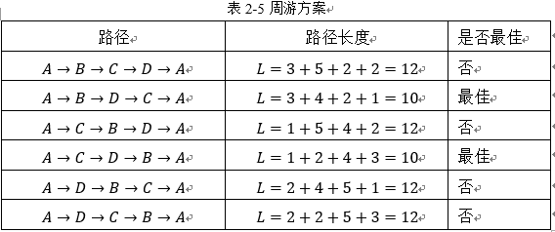
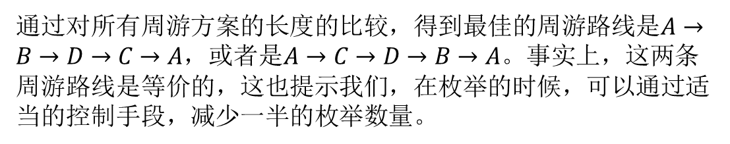
例 题
【解】不失一般性，假定出发城市和终止城市都是A（因为一个合法的周游方案是一个城市圈，因此这样的假定不会对问题产生影响）。由于该问题的规模比较小，只有4个城市，我们使用蛮力法求解，如表2-5所示，穷举了所有出发城市和终止城市都是A的周游方案。
通过对所有周游方案的长度的比较，得到最佳的周游路线是$A→B→D→C→A$，或者是$A→C→D→B→A$。事实上，这两条周游路线是等价的，这也提示我们，在枚举的时候，可以通过适当的控制手段，减少一半的枚举数量。

Slide 47
总结
蛮力法是一种简单直接地解决问题的方法，通常直接基于问题的描述和所涉及的概念定义。
蛮力法的主要优点是它广泛的适用性和简单性;它的主要缺点是大多数蛮力算法的效率都不高。
除了相关问题的一些规模非常小的实例，穷举查找法几乎是不实用的。

Slide 48

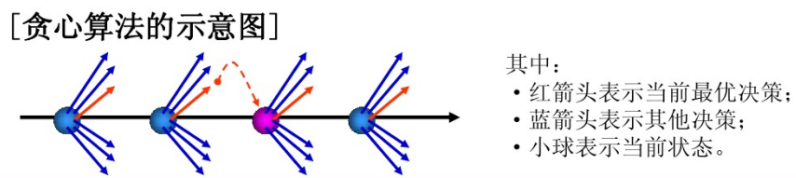
贪心策略
将问题的求解过程看作是一系列选择，每次选择一个输入，每次选择都是当前状态下的最好选择(局部最优解)。每作一次选择后，所求问题会简化为一个规模更小的子问题。从而通过每一步的最优解逐步达到整体的最优解。

Slide 49
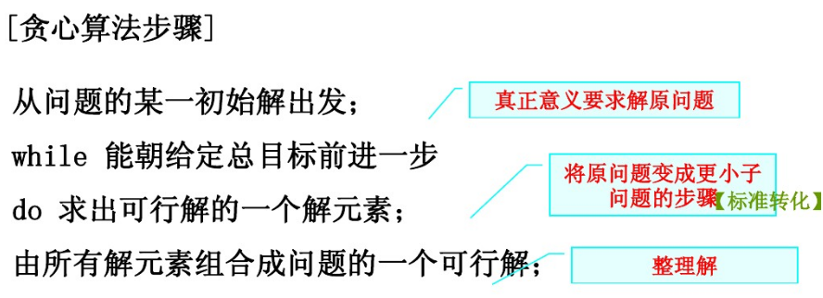
贪心算法

Slide 50
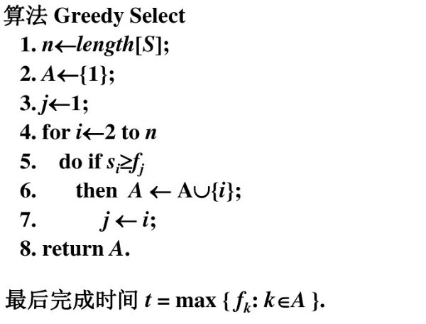
算法伪码

Slide 51
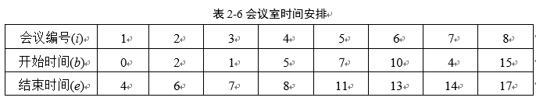
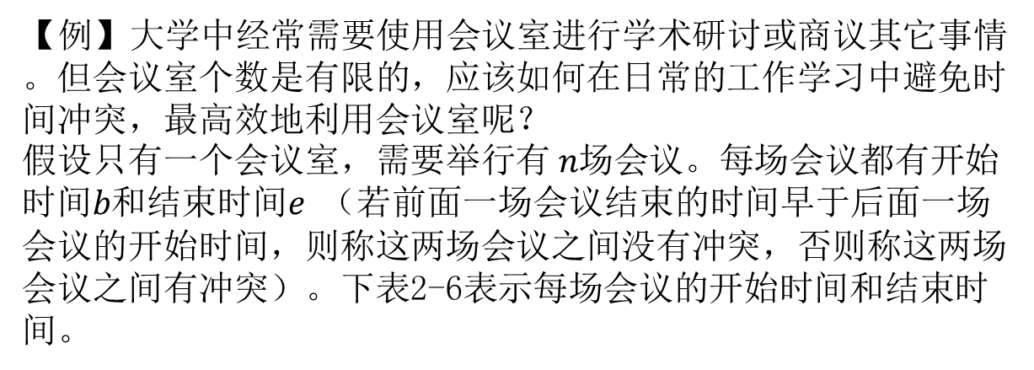
例 题
【例】大学中经常需要使用会议室进行学术研讨或商议其它事情。但会议室个数是有限的，应该如何在日常的工作学习中避免时间冲突，最高效地利用会议室呢？
假设只有一个会议室，需要举行有$n$场会议。每场会议都有开始时间$b$和结束时间$e$ （若前面一场会议结束的时间早于后面一场会议的开始时间，则称这两场会议之间没有冲突，否则称这两场会议之间有冲突）。下表2-6表示每场会议的开始时间和结束时间。

Slide 52
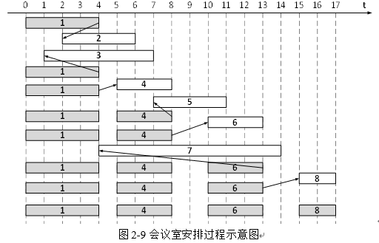
例 题
【解】可以使用用贪心算法解决这个问题。贪心策略如下：为了使得会议室能够满足更多同学和老师的需求，我们总是选择在当前状态下，结束时间最早且在时间安排上无冲突的会议，如此选择会使得剩余时间最多，以便安排后续会议。按上述标准，不断重复地进行局部最优选择，直至所有会议都安排上或者时间安排满，由此得到问题的最优解。具体实现过程如图2-9所示。

Slide 53
例 题
根据算法思想：
首先选取会议结束时间最早的会议，即会议1，其结束时间为4；
当继续选择会议结束时间第二早的会议2时，由于该会议开始时间与会议1结束时间产生冲突，因此放弃会议2的安排；继续选择第三早的会议3，，此时会议3情况和会议2情况类似，也不予安排；
当继续选择会议结束时间第四早的会议4时，由于会议4的开始时间与会议1结束时间并未冲突，故可安排会议4；
以此类推，不再赘述，完整过程参见图2-9。

Slide 54
总结
对于一个给定的问题，往往可能有好几种量度标准。初看起来，这些量度标准似乎都是可取的,但实际上，用其中的大多数量度标准作贪婪处理所得到该量度意义下的最优解并不是问题的最优解，而是次优解。因此,选择能产生问题最优解的最优量度标准是使用贪婪算法的核心。

Slide 55
算法设计策略与应用
蛮力与贪心策略
递归与分治策略
回溯与动态规划策略

Slide 56
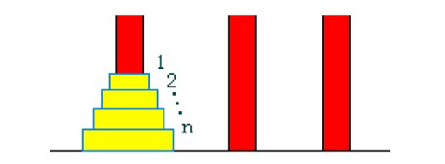
递归策略
递归策略的基本思想：

Slide 57
递归策略
递归算法的执行过程是不断地自调用，直到到达递归出口才结束自调用过程;
到达递归出口后，递归算法开始按最后调用的过程最先返回的次序返回;
返回到最外层的调用语句时递归算法执行
过程结束。

Slide 58
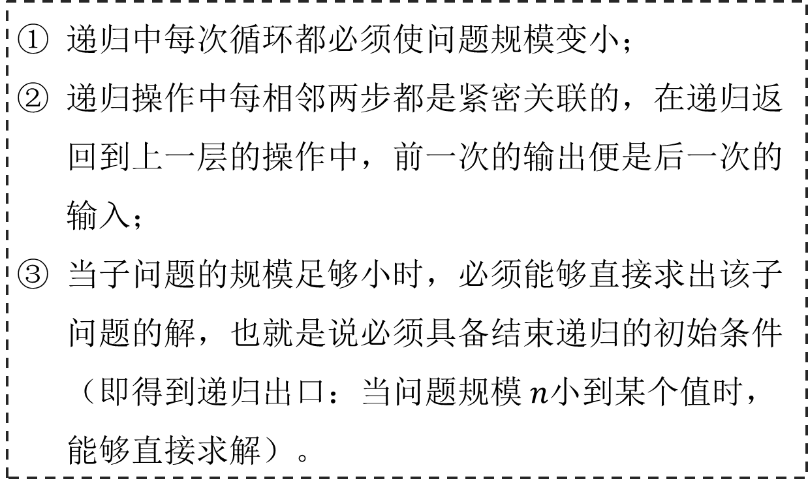
递归算法的基本要求
递归中每次循环都必须使问题规模变小；
递归操作中每相邻两步都是紧密关联的，在递归返回到上一层的操作中，前一次的输出便是后一次的输入；
当子问题的规模足够小时，必须能够直接求出该子问题的解，也就是说必须具备结束递归的初始条件（即得到递归出口：当问题规模$n$小到某个值时，能够直接求解）。

Slide 59
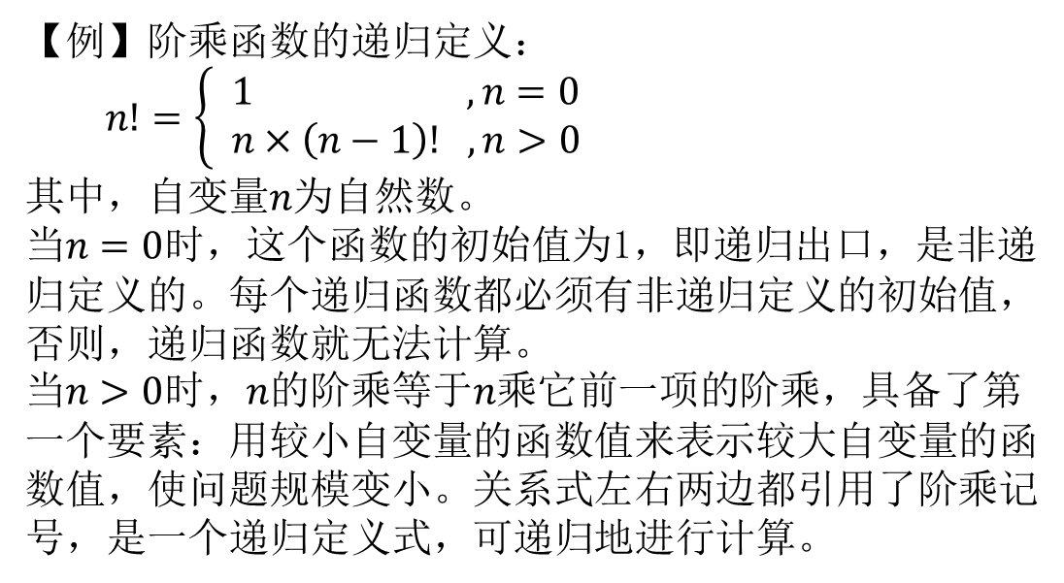
例 题
【例】阶乘函数的递归定义：
$n!=\left\{ \begin{aligned}1 ,n=0 \\ n×\left(n−1\right)! , n>0\end{aligned}\right.$ 其中，自变量$n$为自然数。
当$n=0$时，这个函数的初始值为1，即递归出口，是非递归定义的。每个递归函数都必须有非递归定义的初始值，否则，递归函数就无法计算。
当$n>0$时，$n$的阶乘等于$n$乘它前一项的阶乘，具备了第一个要素：用较小自变量的函数值来表示较大自变量的函数值，使问题规模变小。关系式左右两边都引用了阶乘记号，是一个递归定义式，可递归地进行计算。

Slide 60
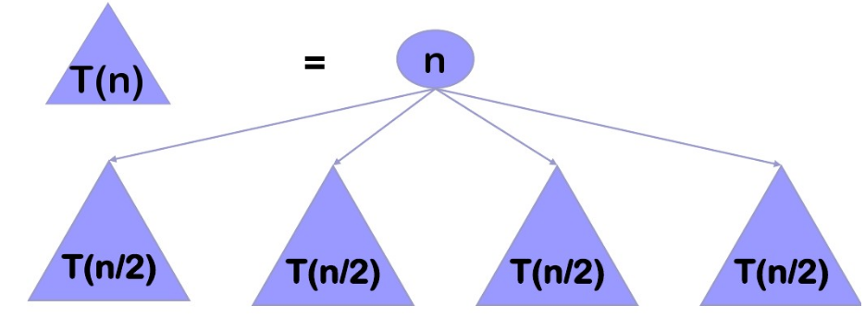
分治策略
分治策略的基本思想：

Slide 61
分治策略
对于一个规模为n的问题，若该问题可以容易地解决（比如说规模n较小）则直接解决，否则将其分解为k个规模较小的子问题，这些子问题互相独立且与原问题形式相同，求解这些子问题，然后将各子问题的解合并得到原问题的解。

Slide 62
分治策略
分治算法步骤：
（1）将原问题分解为若干相同的子问题；
（2）若子问题的规模容易解决则直接求解，否则继续分解；
（3）将子问题的解合并得到原问题的解，当遇到如折半查找等某些不必求出所有子问题的解的情况时，则省略合并操作。

Slide 63
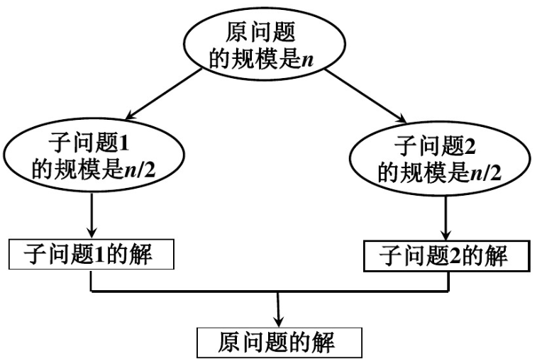
分治递归

Slide 64
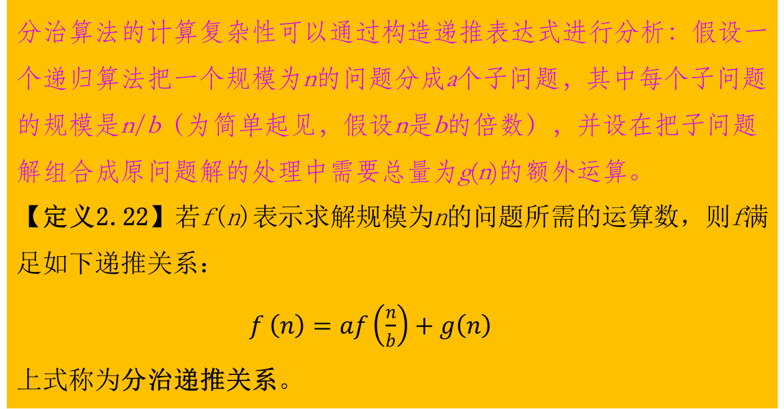
分治递归
分治算法的计算复杂性可以通过构造递推表达式进行分析：假设一个递归算法把一个规模为n的问题分成a个子问题，其中每个子问题的规模是n/b（为简单起见，假设n是b的倍数），并设在把子问题解组合成原问题解的处理中需要总量为g(n)的额外运算。
【定义2.22】若f(n)表示求解规模为n的问题所需的运算数，则f满足如下递推关系：
$f \left(n\right)=af\left(\frac{n}{b}\right)+g\left(n\right)$
上式称为分治递推关系。

Slide 65
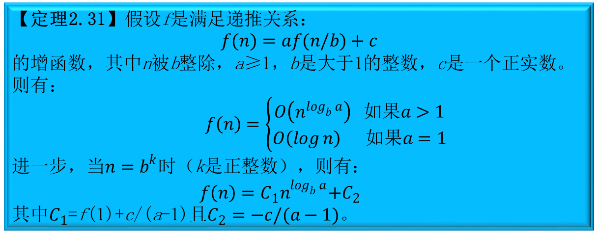
分治递归
递推关系算法的复杂度
【定理2.31】假设f是满足递推关系：
$$f(n)=af(n/b)+c$$
的增函数，其中n被b整除，a≥1，b是大于1的整数，c是一个正实数。则有：
$f\left(n\right)=\left\{\begin{aligned}O\left(n^{\log_{b}{a}}\right) 如果a>1 \\ O\left(\log{n}\right) 如果a=1\end{aligned}\right.$
进一步，当$n=b^{k}$时（k是正整数），则有：
${ f\left(n\right)=C_{1}n}^{\log_{b}{a}}+C_{2}$ 其中$C_{1}$=f(1)+c/(a-1)且$C_{2}=−c/(a−1)$。

Slide 66
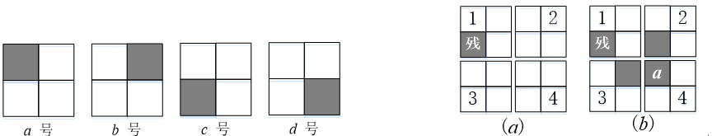
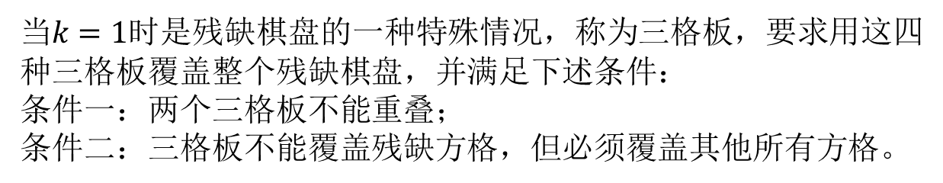
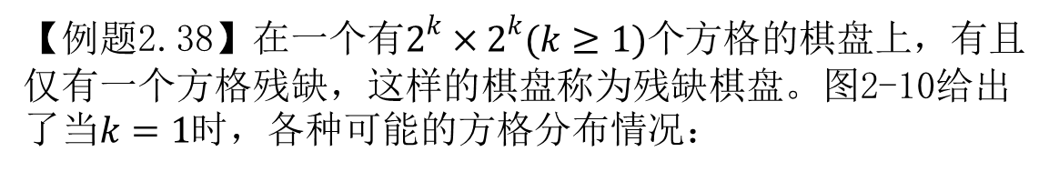
例 题
【例题2.38】在一个有$2^{k}×2^{k}(k≥1)$个方格的棋盘上，有且仅有一个方格残缺，这样的棋盘称为残缺棋盘。图2-10给出了当$k=1$时，各种可能的方格分布情况：
当$k=1$时是残缺棋盘的一种特殊情况，称为三格板，要求用这四种三格板覆盖整个残缺棋盘，并满足下述条件：
条件一：两个三格板不能重叠；
条件二：三格板不能覆盖残缺方格，但必须覆盖其他所有方格。

Slide 67
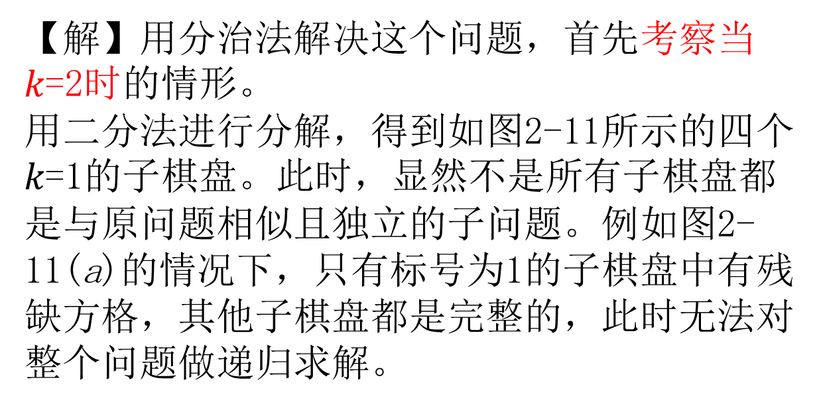
例 题
【解】用分治法解决这个问题，首先考察当$k$=2时的情形。
用二分法进行分解，得到如图2-11所示的四个$k$=1的子棋盘。此时，显然不是所有子棋盘都是与原问题相似且独立的子问题。例如图2-11(a)的情况下，只有标号为1的子棋盘中有残缺方格，其他子棋盘都是完整的，此时无法对整个问题做递归求解。

Slide 68
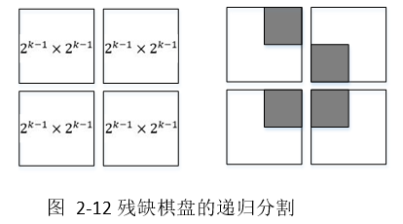
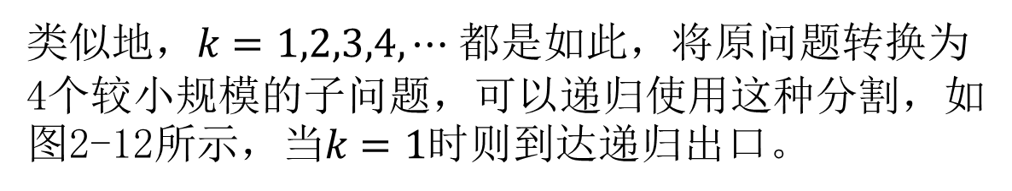
例 题
类似地，$k=1,2,3,4,⋯$都是如此，将原问题转换为4个较小规模的子问题，可以递归使用这种分割，如图2-12所示，当$k=1$时则到达递归出口。

Slide 69
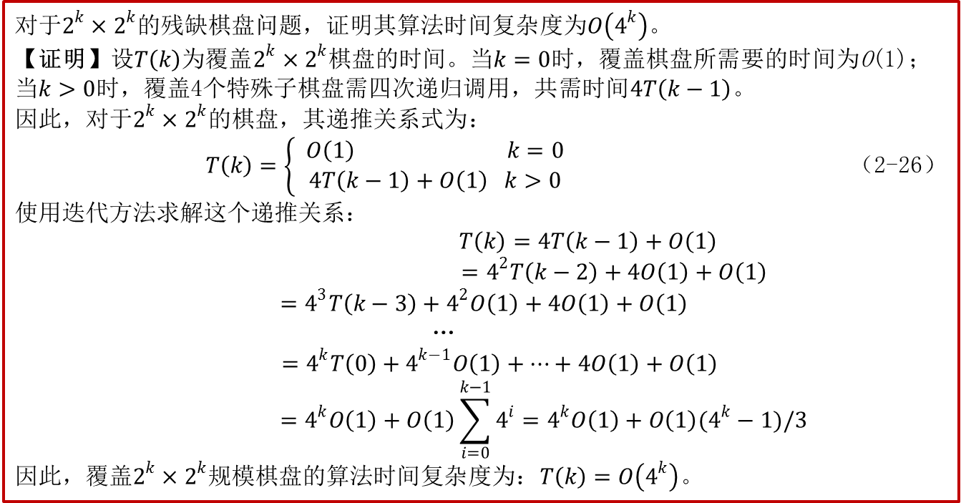
时间复杂度分析
对于$2^{k}×2^{k}$的残缺棋盘问题，证明其算法时间复杂度为$O\left(4^{k}\right)$。
【证明】设$T\left(k\right)为覆盖2^{k}×2^{k}$棋盘的时间。当$k=0$时，覆盖棋盘所需要的时间为O(1)；当$k>0$时，覆盖4个特殊子棋盘需四次递归调用，共需时间$4T\left(k−1\right)$。
因此，对于$2^{k}×2^{k}$的棋盘，其递推关系式为：
$T\left(k\right)=\left\{ \begin{aligned}O\left(1\right) k=0 \\ 4T\left(k−1\right)+O\left(1\right) k>0\end{aligned}\right.$ （2-26）
使用迭代方法求解这个递推关系：
$$T\left(k\right)=4T\left(k−1\right)+O\left(1\right)$$
$$=4^{2}T\left(k−2\right)+4O\left(1\right)+O\left(1\right)$$
$$=4^{3}T\left(k−3\right)+4^{2}O\left(1\right)+4O\left(1\right)+O\left(1\right)$$
…
$$=4^{k}T\left(0\right)+4^{k−1}O\left(1\right)+…+4O\left(1\right)+O\left(1\right)$$
$$=4^{k}O\left(1\right)+O\left(1\right)\sum_{i=0}^{k−1}{4^{i}}=4^{k}O\left(1\right)+O\left(1\right)(4^{k}−1)/3$$
因此，覆盖$2^{k}×2^{k}$规模棋盘的算法时间复杂度为：$T\left(k\right)=O\left(4^{k}\right)$。

Slide 70
总结
由分治法所得到的子问题与原问题具有相同的类型。如果得到的子问题相对来说还太大，则可反复使用分治策略将这些子问题分成更小的同类型子问题，直至产生出不用进一步细分就可求解的子问题。分治求解可用一个递归过程来表示。
要使分治算法效率高，关键在于如何分割?一般地，出于一种平衡原则，总是把大问题分成K个规模尽可能相等的子问题。

Slide 71
算法设计策略与应用
蛮力与贪心策略
递归与分治策略
回溯与动态规划策略

Slide 72
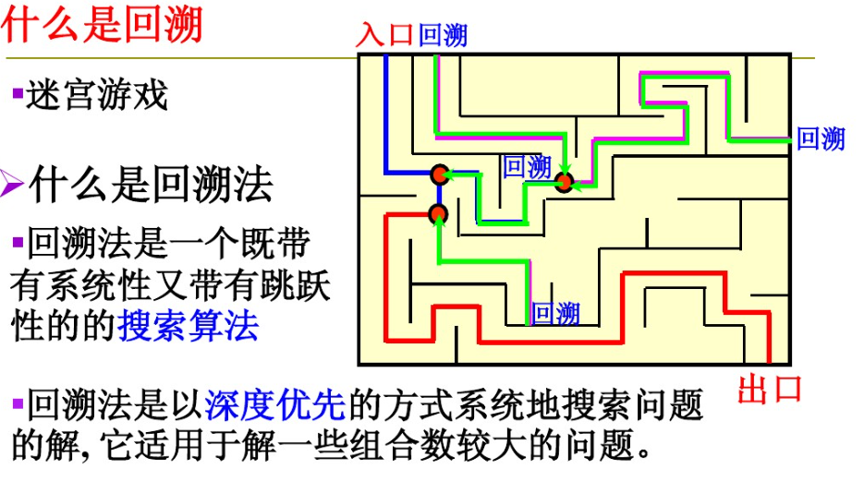
回溯策略

Slide 73
回溯策略
【定义2.23】回溯法是一种选优搜索法，按选优条件向前搜索，以达到目标。但当探索到某一步时，发现原先选择并不优或达不到目标，就退回一步重新选择，这种走不通就退回再走的技术为回溯法，而满足回溯条件的某个状态的点称为“回溯点”。

Slide 74
回溯的基本思想
1、回溯法主要思想是每次只构造解的一个分量，然后按照鲜明的方法来评估这个部分构造解。如果一个部分构造解可以进一步构造而不会违反问题的约束,我们就接受对下一个分量所作的第一个合法选择。如果无法对下一个分量进行合法的选择，就不对剩下的任何分量再做任何选择了。在这种情况下，该算法进行回溯，把部分构造解的最后一个分量替换为它的下一个选择。
2、解空间树:
通过对所做的选择结构构造一棵解空间树，树根代表了在查找解之前的初始状态。树的第一层节点代表对解的第一个分量所做的选择，第二层节点代表了对解的第二个分量所做的选择，以此类推。如果一个部分构造解(子树) 仍然有可能导致一个完整解,我们说这个部分解在树中的相应节点是有希望的。否则说是没希望的。
叶子要么代表没希望的,要么代表算法找到完整解

Slide 75
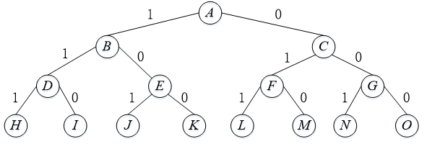
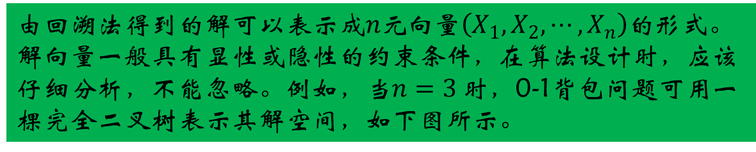
回溯算法的解空间
由回溯法得到的解可以表示成$n$元向量$\left(X_{1},X_{2},⋯,X_{n}\right)$的形式。解向量一般具有显性或隐性的约束条件，在算法设计时，应该仔细分析，不能忽略。例如，当$n=3$ 时，0-1背包问题可用一棵完全二叉树表示其解空间，如下图所示。

Slide 76
剪 枝
回溯算法需要搜索整棵解空间树，当问题规模很大时，计算量比较大。此时可用剪枝的方法对搜索策略进行优化。
【定义2.24】剪枝就是通过某种判断避免一些不必要的遍历过程，剪去解空间树中的一些不必要的枝条，从而缩小搜索规模。

Slide 77
剪枝策略
剪纸函数的两种策略：
用约束函数在扩展节点处剪去不满足约束条件的子树；
用限界函数剪去不能得到最优解的子树。对于限界函数，一般是添加一个全局变量记录当前最优解，在到达节点时计算该节点预期值并与当前最优解比较，若不好，则回溯。

Slide 78
回溯策略的步骤
(1)定义问题的解空间；
(2)确定解空间结构；
(3)以深度优先方式搜索解空间，并在搜索过程中用剪枝函数避免无效搜索。

Slide 79

回溯法算法流程

Slide 80


N皇后问题
【例】在$n$×$n$格的棋盘上放置$n$个皇后，使其不能互相攻击，即任意两个皇后不能处于同一行、同一列或同一斜线上，问有多少种不同的放置方法。$n=8$时，即为著名的八皇后问题，如下图所示。

Slide 81

问题分析

Slide 82

4皇后问题的解
使用回溯算法搜索其解空间的排列树时过程如下图所示，图中(a,b)表示皇后放置在第a行第b列。

Slide 83


N皇后问题的解
参照上述求解四皇后问题的思路，在求解$n$皇后问题时，其实就是要解决好怎么放置这$n$个皇后，使得每个皇后与其前面所有皇后不能在同一行、同一列或同一斜线上。
具体步骤如下：
在放置第$i$个皇后的时候，从第1列开始判断，若可以将其放在第1个位置，则跳到下一行放置下一个皇后；
否则跳到下一列并判断是否可以放置皇后；
如此下去，直到判断到最后一列，如果最后一列也不能放置，则说明此时放置方法出错，应该回溯；
把上一行皇后的位置往后移动一列，如果上一行皇后移动后也找不到位置，则继续回溯直至某一行找到可以放置皇后的位置。

Slide 84

8皇后问题的解
该解的8元组表示：
（4,6,8,2,7，1,3,5）

Slide 85


总 结
在使用回溯法求解$n$皇后问题时，需要定义一个数组$x[n]$来表示皇后的位置。其中数组元素的下标表示皇后所在的行，数组元素的值表示皇后所在的列。在判断第$n$行的皇后与前n-1行皇后是否有冲突时，使用如下两个条件：
a)$x\left[i\right]==x[n]$，即两皇后处于同一列；
b) $|x[i]−x[n]|==|i−n|$，即两皇后处于同一斜线上$(i=0,1,…,n−1)$。
算法时间复杂度为：$T\left(n\right)=2n^{3}+3n^{2}+2n+1$，故算法时间复杂度为$O\left(n^{3}\right)$。

Slide 86
动态规划策略
当问题的数学模型是递推式时，按理应该使用递归算法求解。但是，递归算法有时存在大量重复计算，使得算法时间复杂度过高。实际上，不同子问题的个数往往只有多项式数量级，若将已经计算过的子问题中间数据和计算结果记录下来，需要某个子问题的解时就直接调用，则可避免大量的重复计算。
动态规划是通过拆分问题，定义问题状态和状态之间的关系，使得问题能够以递推（或者说分治）的方式去解决。
可以看出，动态规划采用的是以空间换取时间的策略

Slide 87
动态规划的有效性
动态规划法的有效性依赖于求解问题的两个重要性质：
最优子结构性质 如果问题最优解所包含子问题的解也是最优的，则称该问题具有最优子结构性质。最优子结构性质是动态规划求解问题的必要条件。
子问题重叠性质 子问题重叠性质是指在用递归算法由自顶向下的方式对问题求解时，每次产生的子问题并不总是新问题，有些子问题会被重复计算多次。当再次需要计算已经计算过的子问题时，无需再次计算，只需查表即可。

Slide 88
动态规划的求解步骤
把所有最优化问题分成若干个阶段，找出最优解的性质，并刻画其结构特性。
将问题发展到各个阶段时所处的不同状态表示出来，确定各个阶段状态之间的递推（或递归）关系，并确定初始（边界）条件。
应用递推（或递归）关系求解最优值。
根据计算最优值时得到的信息，构造最优解。

Slide 89


例 题
【例】一些硬币随机散步在n×m的方格板上，一枚硬币占据一个方格，在板上左上角的方格里有一个机器人，它将尽可能多地收集硬币并把这些硬币带到最右下角的方格里，机器人向右或向下移动一格算作一步。每当机器人移动到一个方格就会收集该方格里的硬币。设计一个算法计算机器人所能收集硬币的最大数目以及相应的收集路径。
【解】假设$C[i,j]$是机器人到达方格板第i行第j列的方格$(i,j)$时所能收集到硬币的最大数目。机器人要么是从上方的方格$(i−1,j)$，要么是从左侧的方格$(i,j−1)$到达这一点，这些棋格上所能收集到的最大硬币数目分别设为$C[i−1,j]$ 和$C[i,j−1]$
我们可以用以下公式计算$C[i,j]$：$C\left[i,j\right]=max\left\{C\left[i−1,j\right]，C\left[i,j−1\right]\right\}+c_{ij}，1≤i≤n,1≤j≤m$ 。其中，如果方格$(i,j)$中有一枚硬币的话，$c_{ij}=1$，否则为0。当$1≤j≤m$时，$C[0,j]=0$；当$1≤i≤n$时，$C[i,0]=0$。

Slide 90


例 题
利用上述公式，我们可以在n×m的表格上逐行逐列地对$C[i,j]$进行填充，下图展示了$C\left[i,j\right]$动态规划算法计算的结果。

Slide 91



例 题
在寻找最优收集路径时，可以通过回溯计算得到收集最大数目的硬币所走的路径：如果$C\left[i−1,j\right]>C\left[i,j−1\right]$，到达方格$(i,j)$的最优路径肯定是来自其上方相邻方格；如果$C\left[i−1,j\right]<C\left[i,j−1\right]$，到达方格$(i,j)$的最优路径肯定是来自其左侧相邻方格；如果$C\left[i−1,j\right]=C\left[i,j−1\right]$，到达方格$(i,j)$的最优路径可能来自于上方相邻或者左侧相邻的方格，那么最优路径不唯一，它们都可能为最优路径中的一步。
算法时间复杂度为$O\left(nm\right)+ O\left(n+m\right)=O\left(nm\right)$。

Slide 92
本节结束！

